Slide 1



Kært barn har mange navne
v. Stephan Junggren
Vi bevæger de unge i forening er et udviklingsprojekt mellem DIF, GymDanmark og SVØM. Læs mere på www.vibevæger.dk

Slide 2

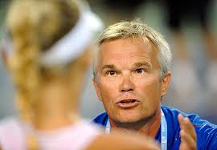
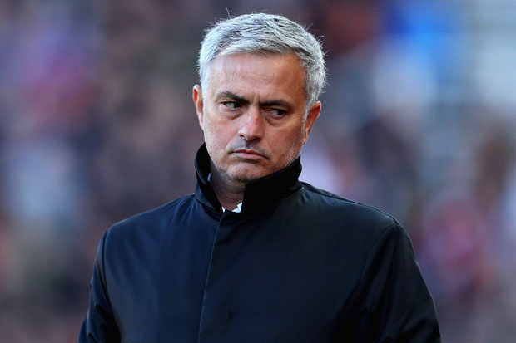
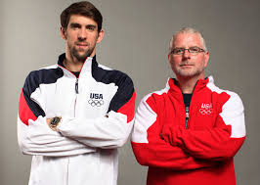
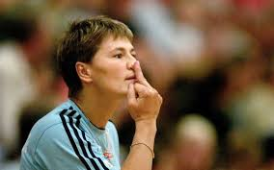
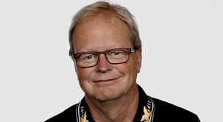
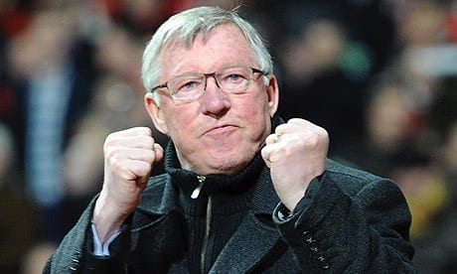
Hvad kendetegner disse trænere?
Vi bevæger de unge i forening er et udviklingsprojekt mellem DIF, GYmDanmark og SVØM. Læs mere på www.vibevæger.dk
Notes:
Besøg en du ikke kender – hvad kendetegner de seks trænere?
Hvordan er deres perspektiv på trænergerningen?

Slide 3
Forventningsafstemning
Aktiv deltagelse og dialog
Samtalen og kobling til praksis er vigtig
Hvad vil jeg gerne have med hjem til min praksis?
Vi bevæger de unge i forening er et udviklingsprojekt mellem DIF, GYmDanmark og SVØM. Læs mere på www.vibevæger.dk

Slide 4
Hvor skal vi hen?
Den gode træner/instruktør/underviser
Trænerrollen
Roller i praksis
Motivation
Klubben og træneren
Vi bevæger de unge i forening er et udviklingsprojekt mellem DIF, GYmDanmark og SVØM. Læs mere på www.vibevæger.dk

Slide 5
Hvad kendetegner den kompetente træner?
Beskriv en træner/instruktør/underviser som du har oplevet som værende kompetent i sit virke – hvad er kendetegnene?
Hvornår er jeg den bedste træner/bestyrelsesmedlem, som jeg ønsker at være?
Vi bevæger de unge i forening er et udviklingsprojekt mellem DIF, GYmDanmark og SVØM. Læs mere på www.vibevæger.dk

Slide 6
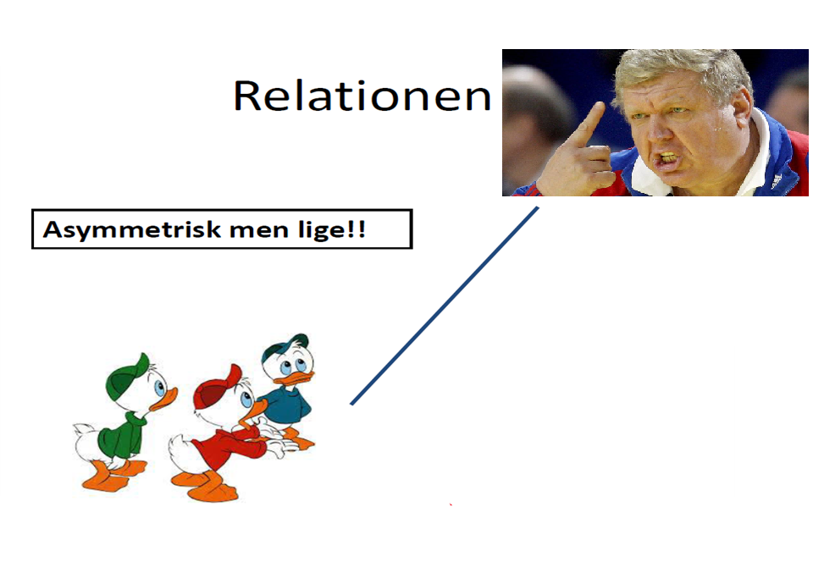

INSTRUKTØRROLLEN
Vi bevæger de unge i forening er et udviklingsprojekt mellem DIF, GYmDanmark og SVØM. Læs mere på www.vibevæger.dk

Slide 7
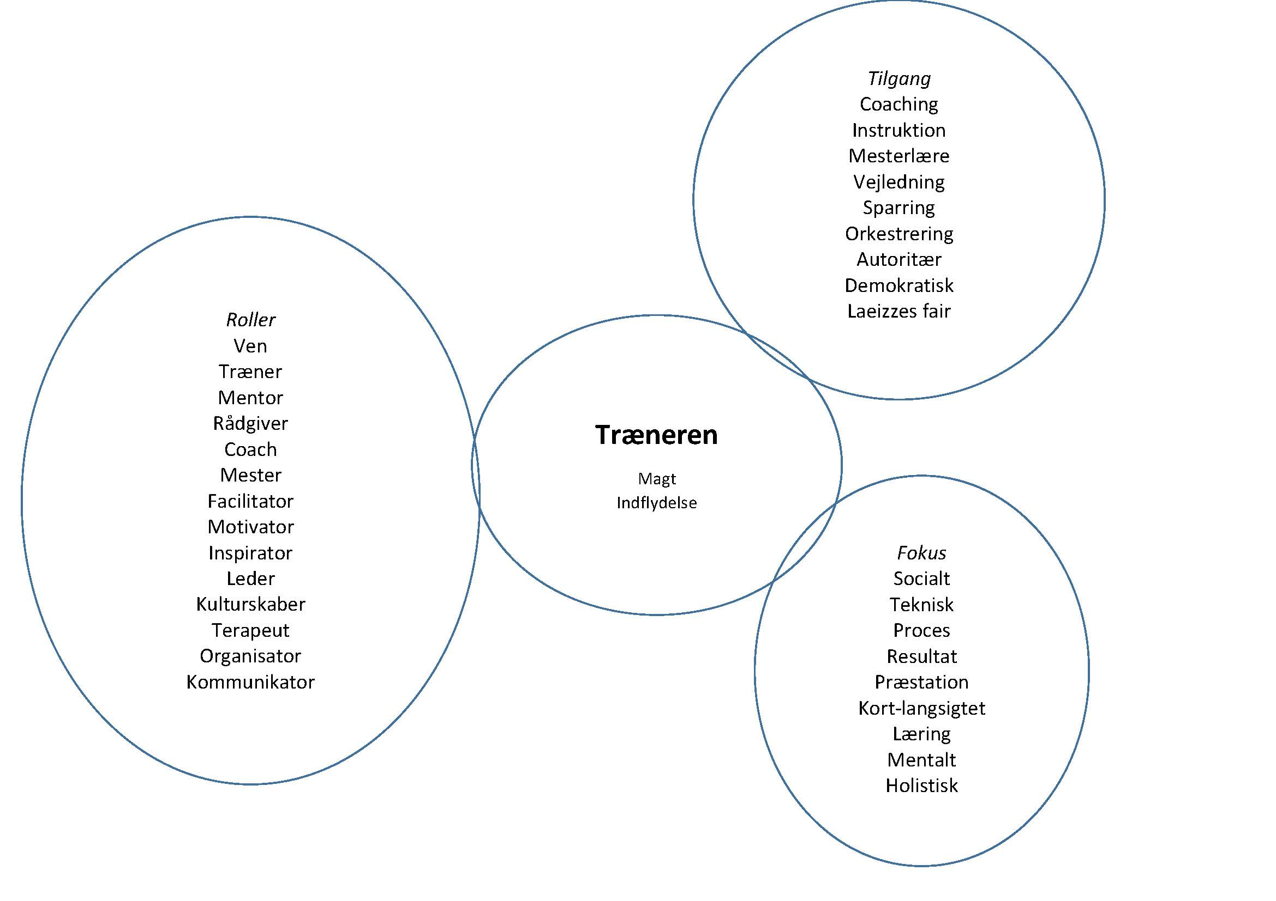
Trænerrollen
Vi bevæger de unge i forening er et udviklingsprojekt mellem DIF, GYmDanmark og SVØM. Læs mere på www.vibevæger.dk

Slide 8

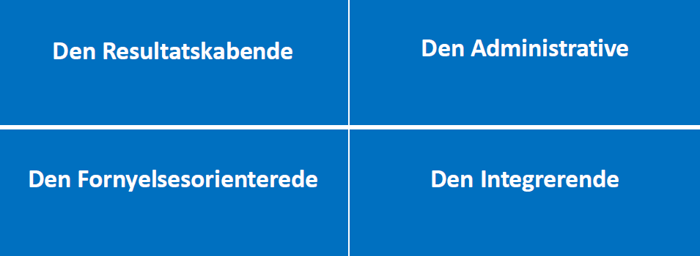



INSTRUKTØRROLLER
Vi bevæger de unge i forening er et udviklingsprojekt mellem DIF, GYmDanmark og SVØM. Læs mere på www.vibevæger.dk

Slide 9

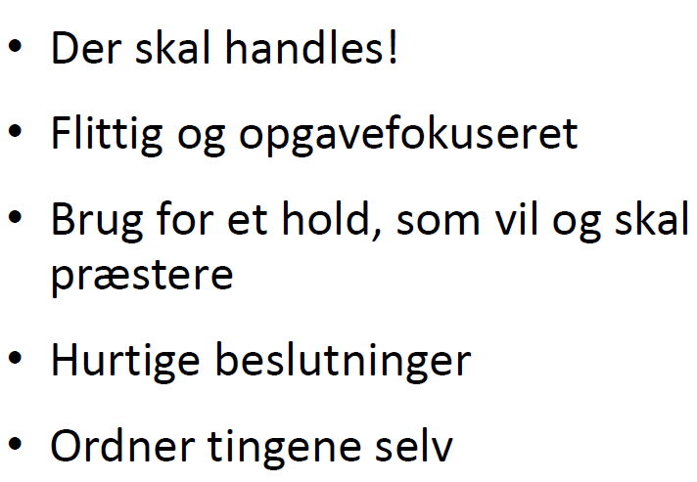
Vi bevæger de unge i forening er et udviklingsprojekt mellem DIF, GYmDanmark og SVØM. Læs mere på www.vibevæger.dk

Slide 10

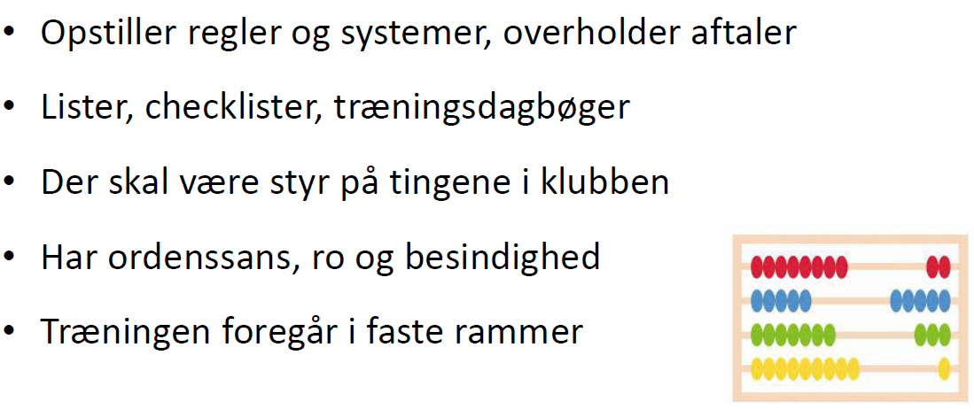
Vi bevæger de unge i forening er et udviklingsprojekt mellem DIF, GYmDanmark og SVØM. Læs mere på www.vibevæger.dk

Slide 11
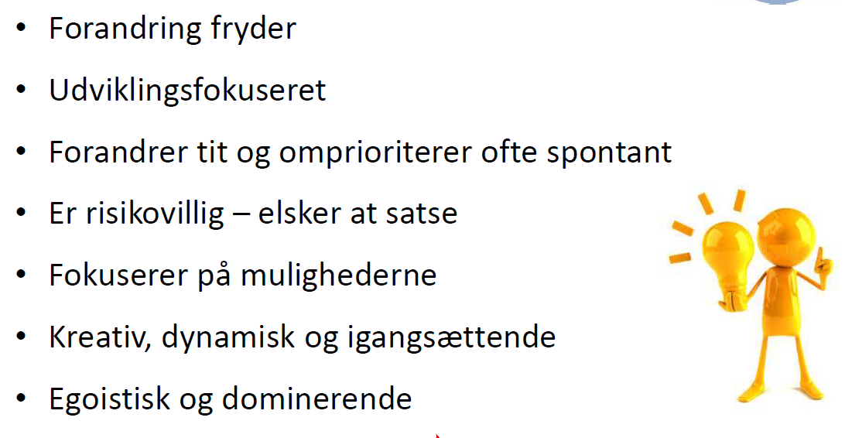
Vi bevæger de unge i forening er et udviklingsprojekt mellem DIF, GYmDanmark og SVØM. Læs mere på www.vibevæger.dk

Slide 12

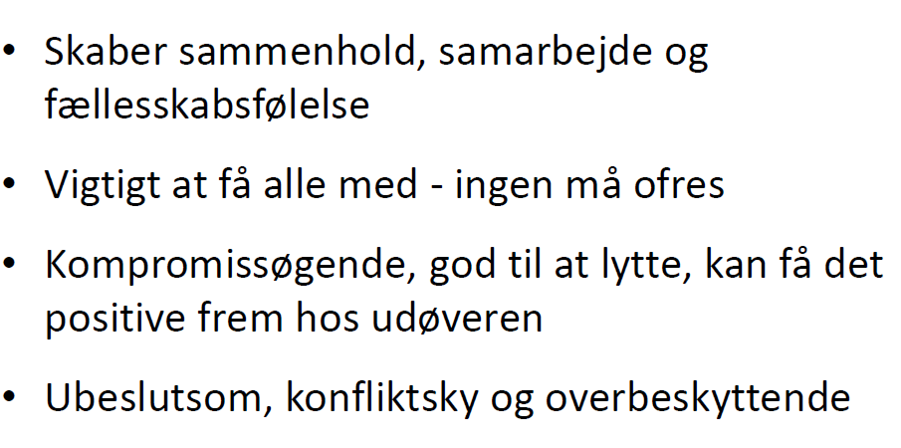
Vi bevæger de unge i forening er et udviklingsprojekt mellem DIF, GYmDanmark og SVØM. Læs mere på www.vibevæger.dk

Slide 13
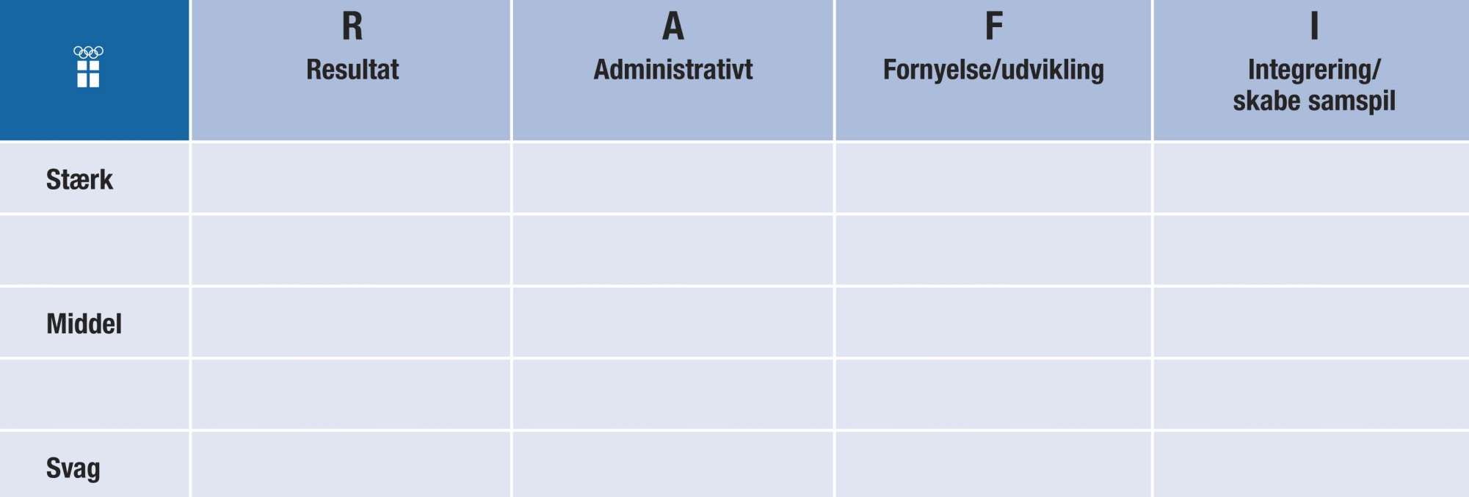
RAFI vurdering
Bedøm umiddelbart dine egne stærke og svage sider i RAFI-modellen
Hvem har vi flest af i vores klub?

Slide 14
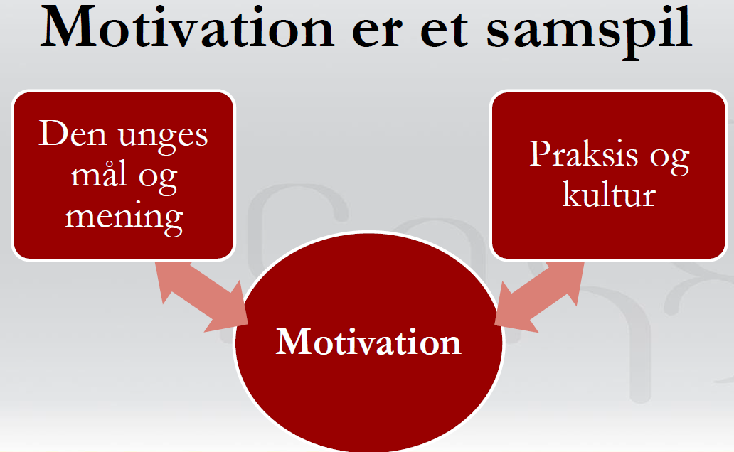
MOTIVATION & UNGE
Vi bevæger de unge i forening er et udviklingsprojekt mellem DIF, GYmDanmark og SVØM. Læs mere på www.vibevæger.dk

Slide 15
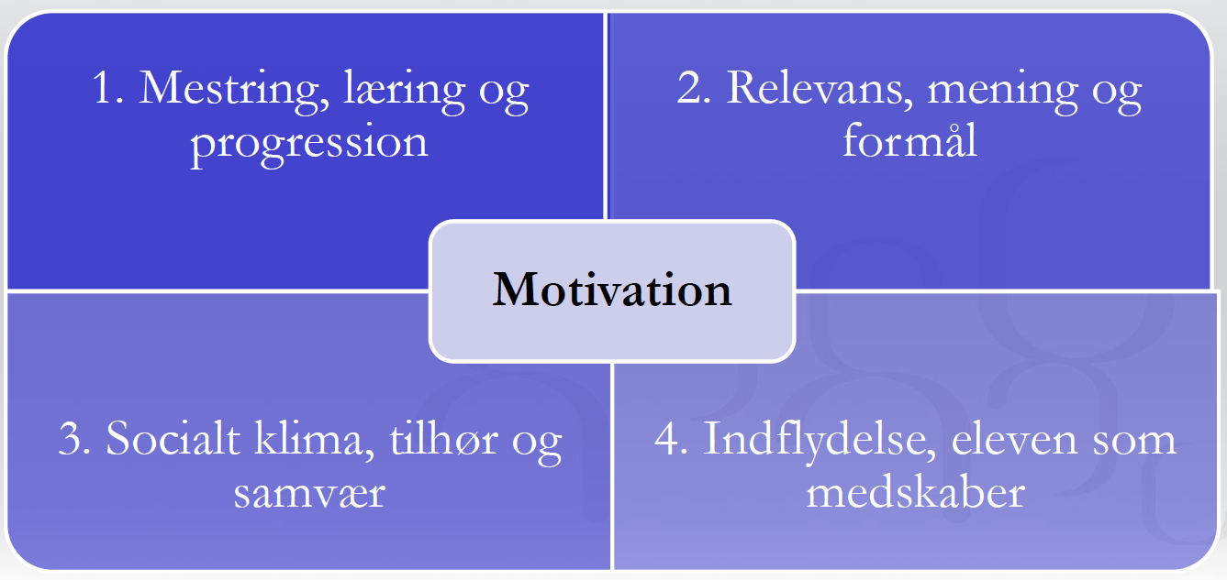
MOTIVATION & UNGE
Vi bevæger de unge i forening er et udviklingsprojekt mellem DIF, GYmDanmark og SVØM. Læs mere på www.vibevæger.dk

Slide 16
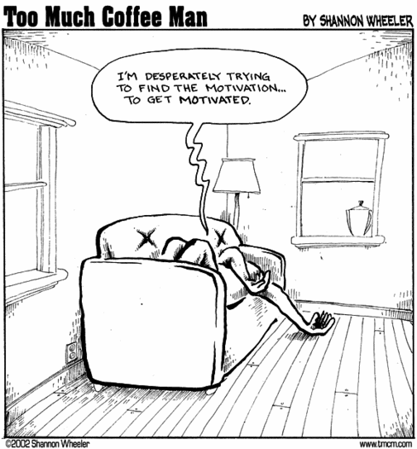
MOTIVATION - ABC
TILHØRSFORHOLD
KOMPETENCE
AUTONOMI
Vi bevæger de unge i forening er et udviklingsprojekt mellem DIF, GYmDanmark og SVØM. Læs mere på www.vibevæger.dk

Slide 17
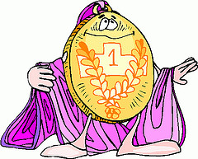
HVAD og hvem KÆMPER VI FOR?
FORENINGSLIVET
BREDDE
KONKURRENCE
Vi bevæger de unge i forening er et udviklingsprojekt mellem DIF, GYmDanmark og SVØM. Læs mere på www.vibevæger.dk

Slide 18
The big WHY?_________________________
Hvorfor er du træner/underviser?
Nedskriv flere årsager – Gerne 10 eller flere.
Prioriter de 5 vigtigste årsager til at du er træner/underviser?
Vi bevæger de unge i forening er et udviklingsprojekt mellem DIF, GYmDanmark og SVØM. Læs mere på www.vibevæger.dk

Slide 19
Relation til klubben
Hvilket ansvar har jeg som træner over for klubben, og hvad forventes der er mig?
Opgaver og roller – er der nogen du ikke vil påtage dig?
I hverdagen
Trivsel
Hvilket ansvar har jeg som bestyrelsesmedlem over for trænerne?
Opgaver
Kvalitet
Efteruddannelse
Vi bevæger de unge i forening er et udviklingsprojekt mellem DIF, GYmDanmark og SVØM. Læs mere på www.vibevæger.dk

